Slide 1



Slide 2




RESONANCE INSTITUTE
Turbo Makinelerde Titreşim Analiz Teknikleri
Özgün YAKAR
Teknik Danışman & Eğitmen

Slide 3



Biz Kimiz?
ENDÜSTRİYEL PROBLEMLERE BİLİMSEL YAKLAŞIM...
Hedefimiz; sektörde iz bırakan daha fazla işe imza atmak, Dünya'daki farklı teknolojileri Türk Endüstri'sine de kazandırmak ve en önemlisi bilgiyi paylaşmak ve yaymaktır!
HİZMETLERİMİZ
Turbo Makinelerde Titreşim Analizi&Balans
Yapısal Titreşim Analizi ve Rezonans Tespiti
Arıza Teşhis
Periyodik Ölçüm&Analiz
Eğitim ve Danışmanlık

Slide 4
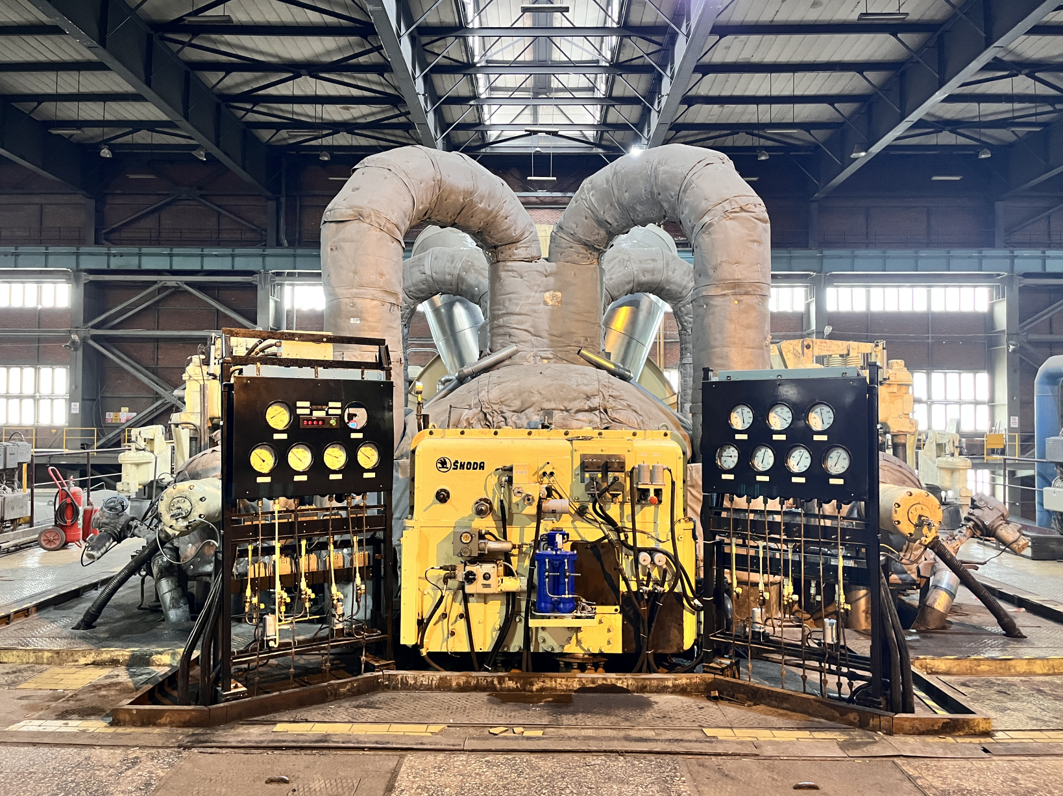
Turbo Makineler
Tüm “Rotordinamik” etkiye sahip ekipmanlar:
  Buhar türbini
  Gaz türbini
  Santrifüj kompresörler (buhar/gaz)
  Petrokimya sektöründe kullanılan bazı pompalar
Çoğunlukla kaymalı yataklı olurlar
Rotor ağırlıkları oldukça fazladır (LP rotoru 30-40 ton).
Enerji sektöründe çoğunlukla kullanılırlar

Slide 5
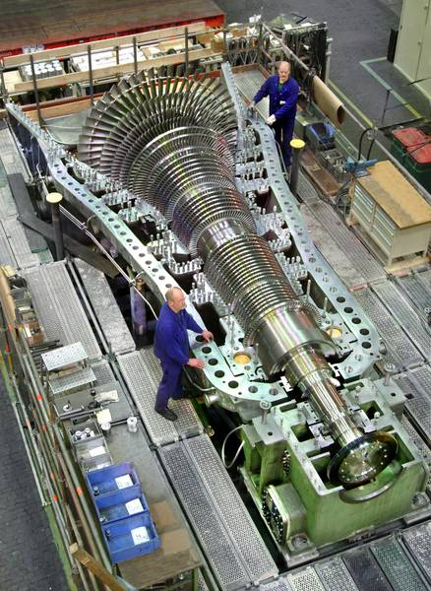
Turbo Makineler
Enerji santralleri için “ana ekipman” olmaları nedeniyle çok kritiklerdir.
Petrokimya sektöründe proses kompresörlerini sürmeleri nedeniyle yüksek kritikliğe sahiptirler.
Genel olarak güç mertebeleri <50MW
YÜKSEK KRİTİKLİK = SÜREKLİ (ONLINE) İZLEME + KORUMA SİSTEMİ

Slide 6
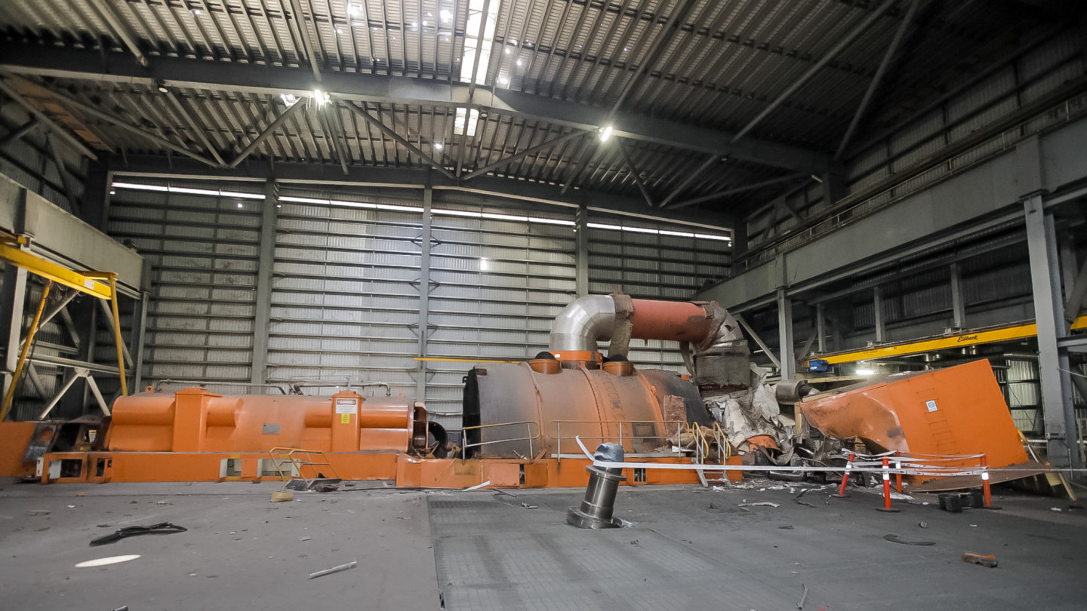
Turbo Makineler
Kritiklik BÜYÜK >> Felaket boyutu BÜYÜK !
Problem tespiti için “Rotordinamik titreşim analizi”

Slide 7
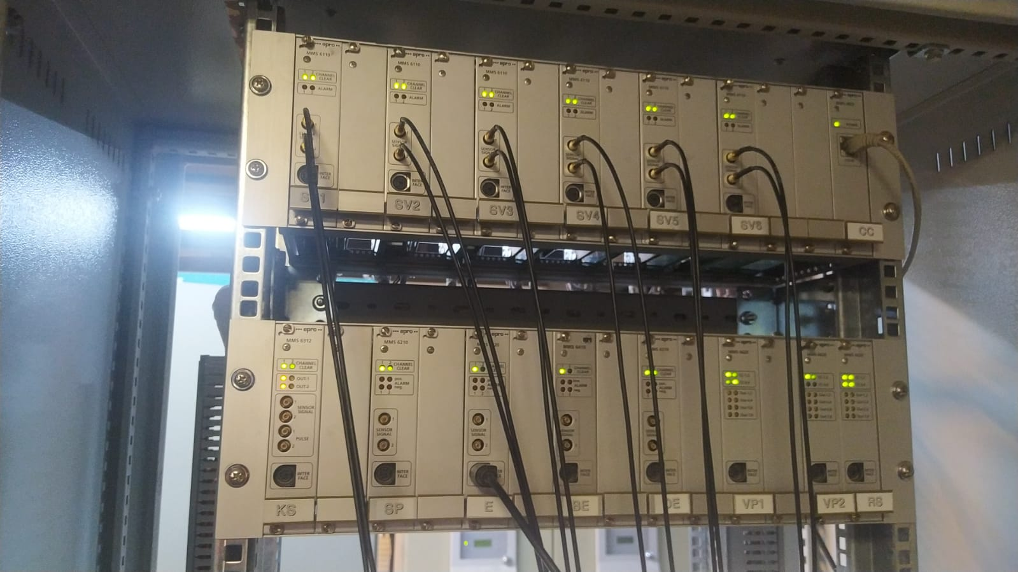
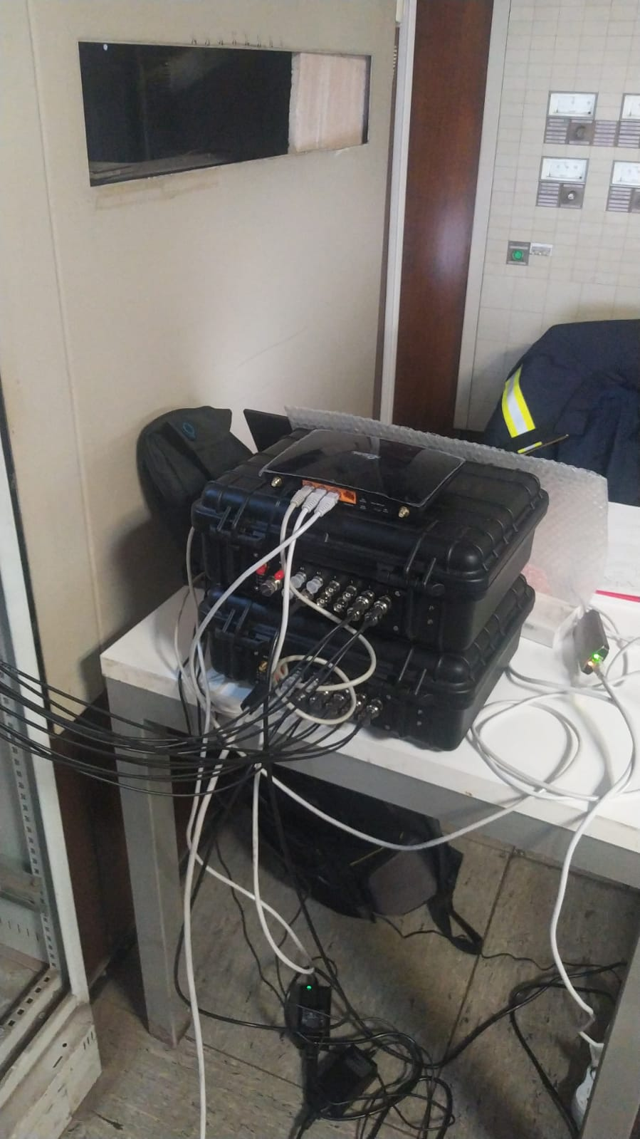
Titreşim Analizi
Anlık olaylar aynı anda ölçülmeli
Çok kanallı analizör kullanmak > Mecburiyet!
Kritik hız geçişleri tüm yataklardan izlenmeli

Slide 8
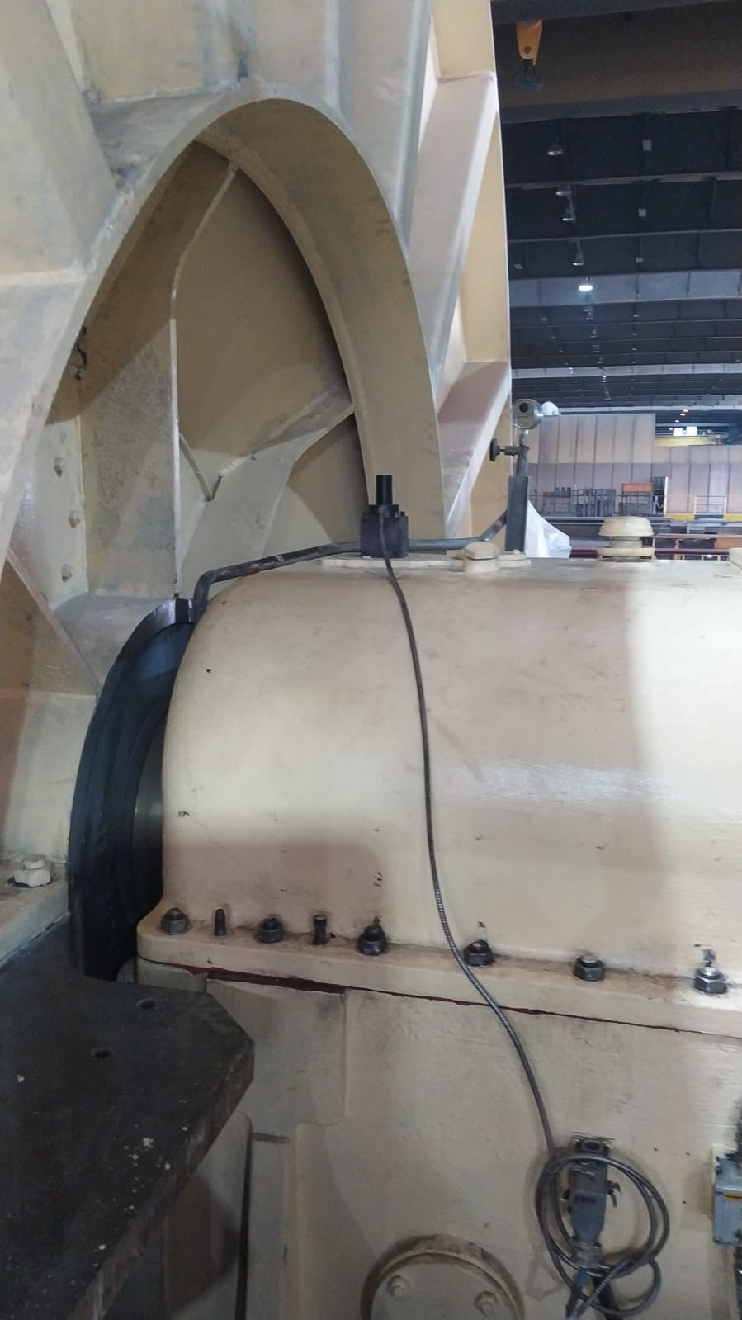
Sensör Tipleri: Mutlak
Yatak üzerinden ivmeölçerler yardımıyla alınan titreşim verileri
Yatağın uzaydaki iki-düzlem mutlak hareketini ölçer
Yapısal problemler, rotor sürtmesi, balanssızlık ve hizasızlık problemleri tespit edilebilir
Şaft sensörleri ile incelenmesi daha iyi sonuç verir

Slide 9
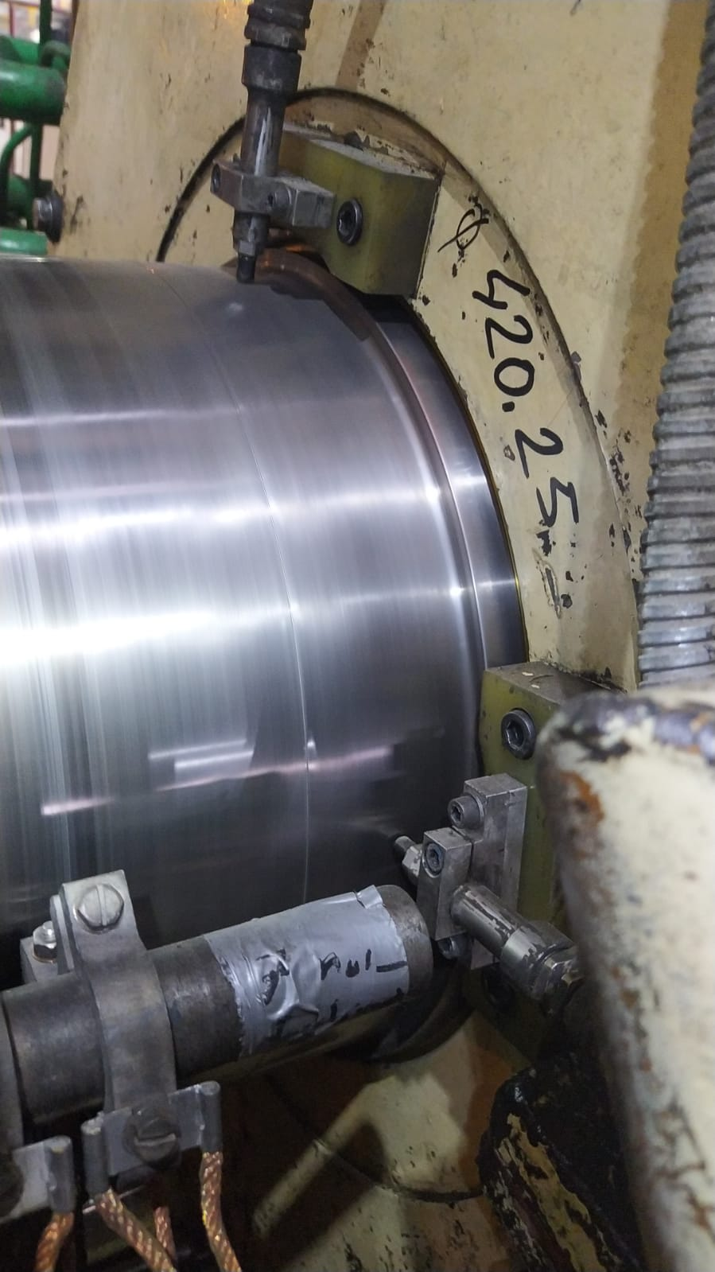
Sensör Tipleri: Relatif
Şaft üzerinden yer değiştirme sensörleri yardımıyla alınan titreşim verileri
Şaftın yatağa göre bağıl hareketini ölçer
Rotorun tüm dinamik yapısını veren ölçümler alınmasını sağlar (kritik hızlar)
Çok temiz ve gürültüsüz veri alınabilir

Slide 10
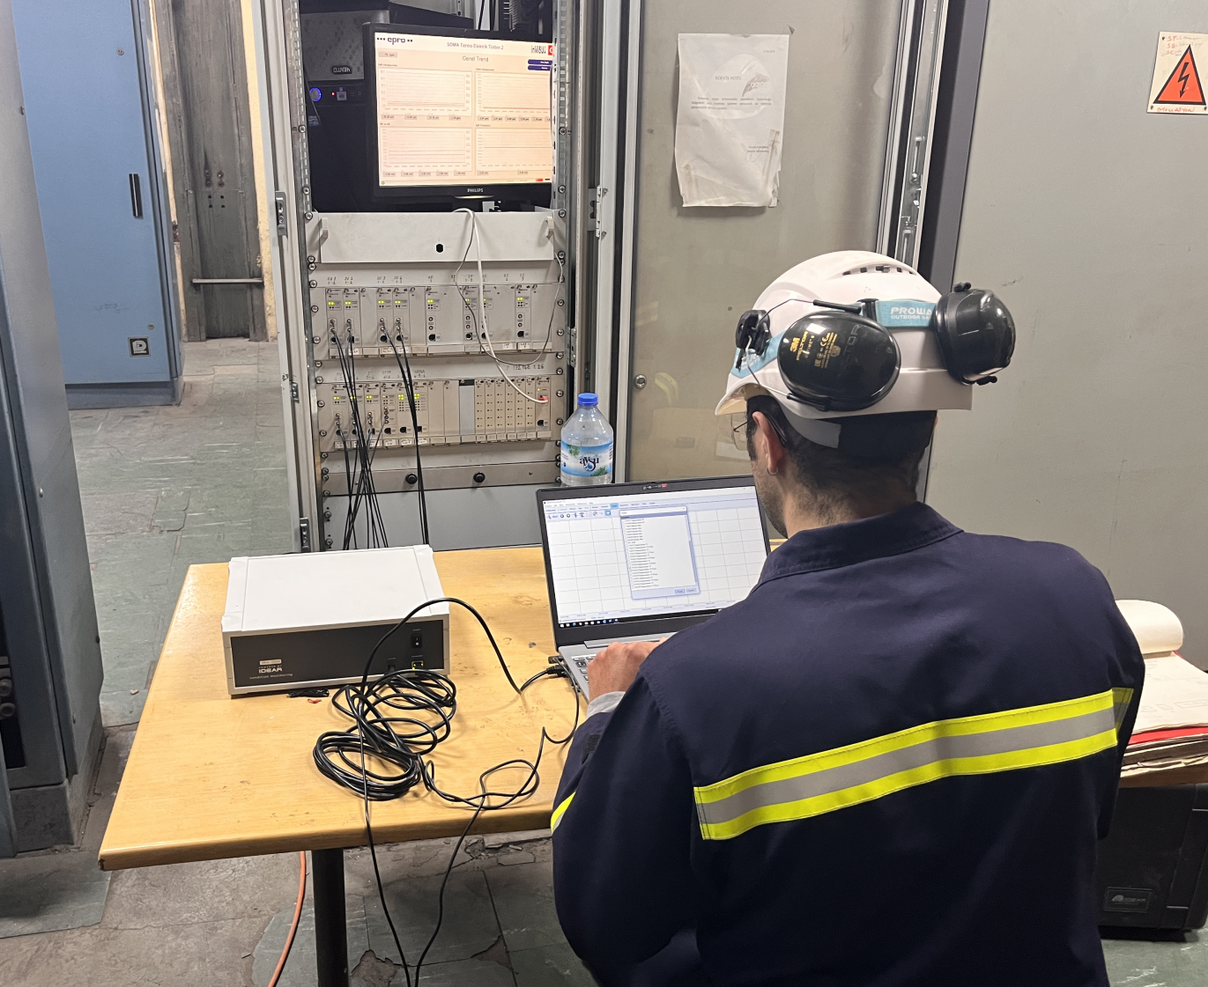
Analiz Teknikleri
Standart ekipmanlarda toplanan ölçümler, turbo makinelerde de toplanabilir
Turbo makinelerde özellikle kritik olan ölçüm tipleri paylaşılacaktır
Genelde yer değiştirme sensörleri ile toplandığında anlamlı hale gelir

Slide 11
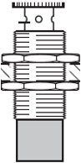
Analiz Teknikleri: Bode & Polar
1. Kritik Hız
2. Kritik Hız
1
2
3
4
1
2
3
4
Kritik hız geçişleri çok önemli olduğu için, Bode & Polar diyagramları en önemli analiz tekniklerinden biridir.
Modal balans aşamasında direkt polar grafik kullanılır.

Slide 12
Analiz Teknikleri: Bode & Polar
Kritik Hız
Genlik vs Frekans (Devir)
Genlik
Açı°
Açı° vs Frekans (Devir)

Slide 13
Analiz Teknikleri: Orbit
Filtrelenmemiş Orbit
Filtrelenmiş Orbit (1X)
Rotorun yatak içerisindeki salınım yörüngesini verir
Balanssızlık, hizasızlık ve sürtme gibi arızaların teşhisinde kolaylık sağlar. Kritik hız geçişleri kolaylıkla izlenebilir

Slide 14
Analiz Teknikleri: Orbit
Y
X

Slide 15
Analiz Teknikleri: Full Spectrum
1X
-1X
-2X
2X
Orbit’in spektrumudur
Her frekans için orbit içeriği hakkında bilgi verir. Rotor sürtmesi ve Oil Whirl gibi arızaların teşhisinde oldukça faydalıdır. “İleri ve Geri Devinim” bilgileri de elde edilebilir.

Slide 16
Analiz Teknikleri: Şaft Merkezi (SCL)
Rotor merkezinin yatak iç pozisyonu ölçülür
Sensörün “DC” çıkışı ölçülerek oluşturulur (0 Hz)
Rotor yüklenmesi, rotor sürtmesi, hizasızlık gibi durumlar hakkında yorum yapılabilir
Devire göre çizdirildiğinde, hızlanma/yavaşlama sırasında rotorun hareketi izlenebilir

Slide 17
Analiz Teknikleri: Vektör Trendleri
Her sensor için Toplam Değer, 1X genlik & Faz, 2x Genlik & Faz gibi değerler zamana göre çizdirilir
Senkronizasyon sonrasında yüklenme (MW alma) davranışının görülmesi açısından oldukça değerlidir. Hizasızlık gibi anormal durumlar kolay bir şekilde tespit edilebilir.

Slide 18
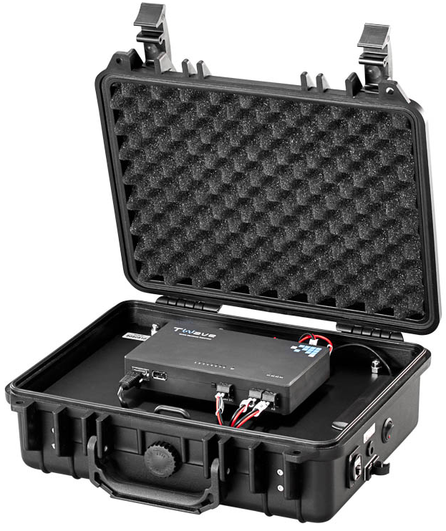
Önemli Noktalar
Çok Kanaldan Senkron Ölçüm:
Tüm yataklara bağlı sensörlerden, çok kanallı analizörlerle aynı anda ölçüm almak mecburidir.
Veriler senkron bir şekilde (aynı anda) alınmalıdır.
Özellikle kritik hız geçişlerinde (hızlanma/yavaşlama manevrasında), rezonansın her yataktaki etkisi görülmelidir

Slide 19

Önemli Noktalar
Sıcaklık Etkisi:
Genel olarak yüksek sıcaklıkta ve yüksek sıcaklık farklarının olduğu ekipmanlar
Termal genleşmenin rolü büyük
Yüklenme, ısınma aşamalarında titreşim vektörlerinin (OA, 1X, 2X...) sürekli bir şekilde izlenmesi kritik

Slide 20
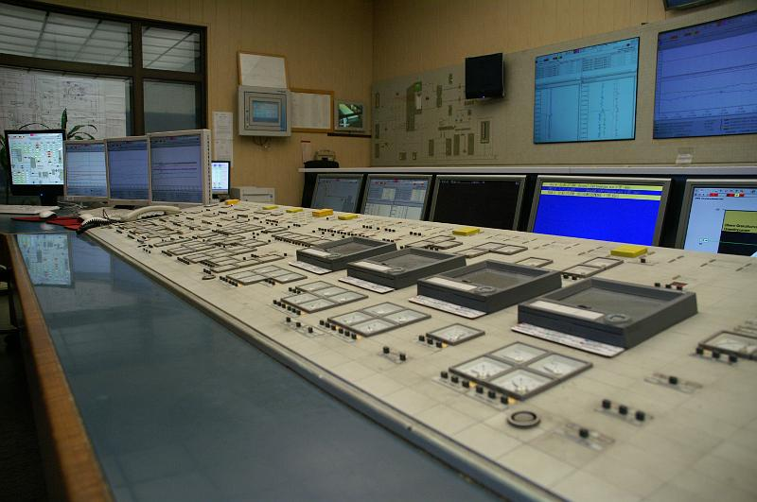
Önemli Noktalar
Proses Parametreleri:
Yük, giriş/çıkış buhar sıcaklıkları, metal sıcaklıkları, kasa genleşme, relative genleşme, giriş/çıkış basınçları v.b parametrelerin titreşimler üzerindeki etkisi oldukça büyüktür
Hatalı işletme şartları, titreşim karakteristiklerini değiştirerek verilerin yorumlanmasını zorlaştırabilir

Slide 21
Önemli Noktalar
Hatalı İşletme Şartları
Fark 80 mikron Pk-Pk
Fark 90°

Slide 22
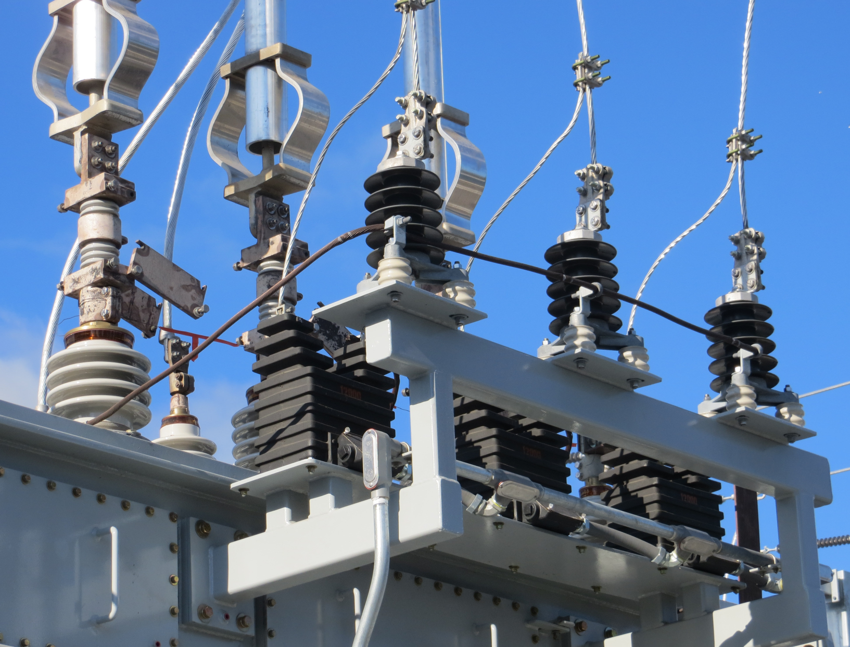
Önemli Noktalar
Senkronizasyon ve Yüklenme:
Yüklenme aşamasında da titreşim değişiklikleri olabilir
Bu değişiklikler her noktadan senkron bir şekilde ölçülmelidir
Anormal genlik ve faz değişimleri hizasızlık, şaft çatlağı vb. Problemlerin varlığını gösterebilir

Slide 23
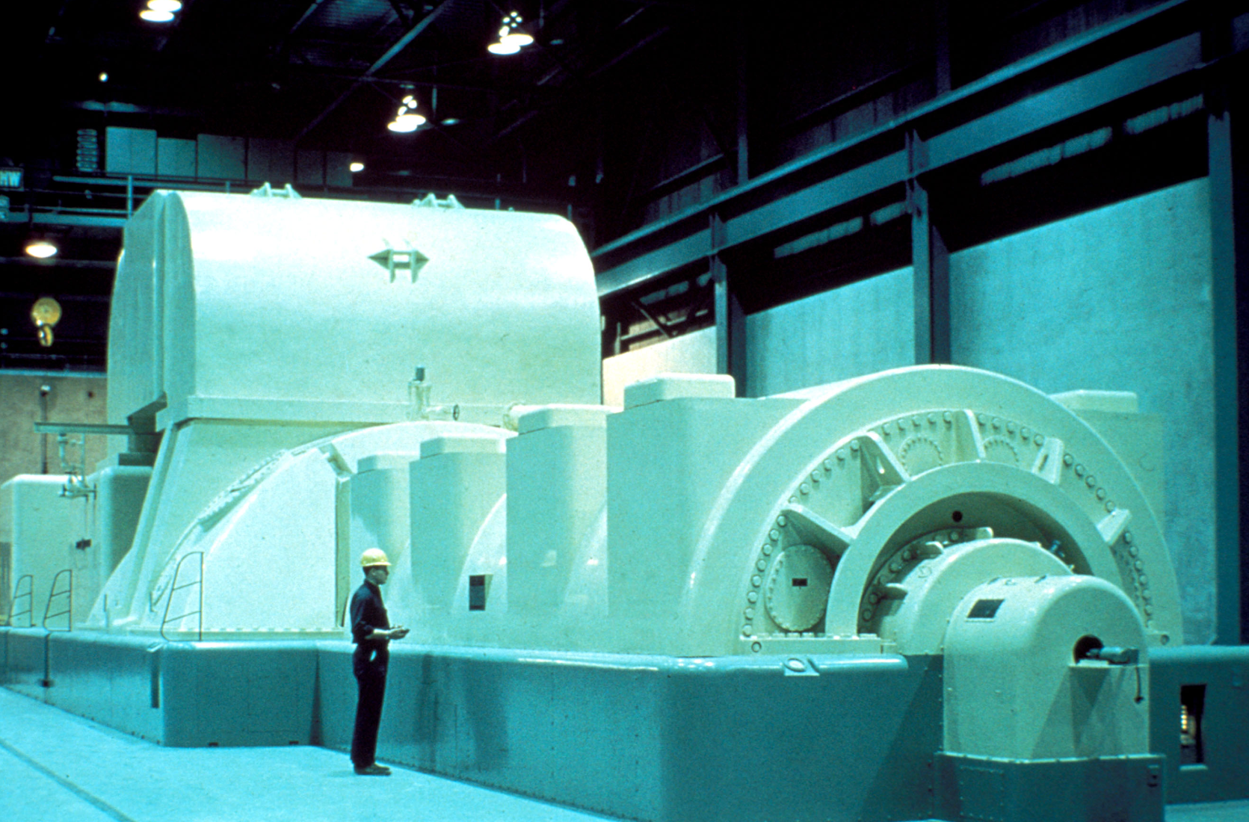
Önemli Noktalar
Ekipman Boyutları:
Özellikle santrallerde bulunan buhar türbinlerinin boyutları oldukça büyüktür
Saha ölçümlerinde uzun kablolar kullanılması gerekebilir (<30 metre)

Slide 24
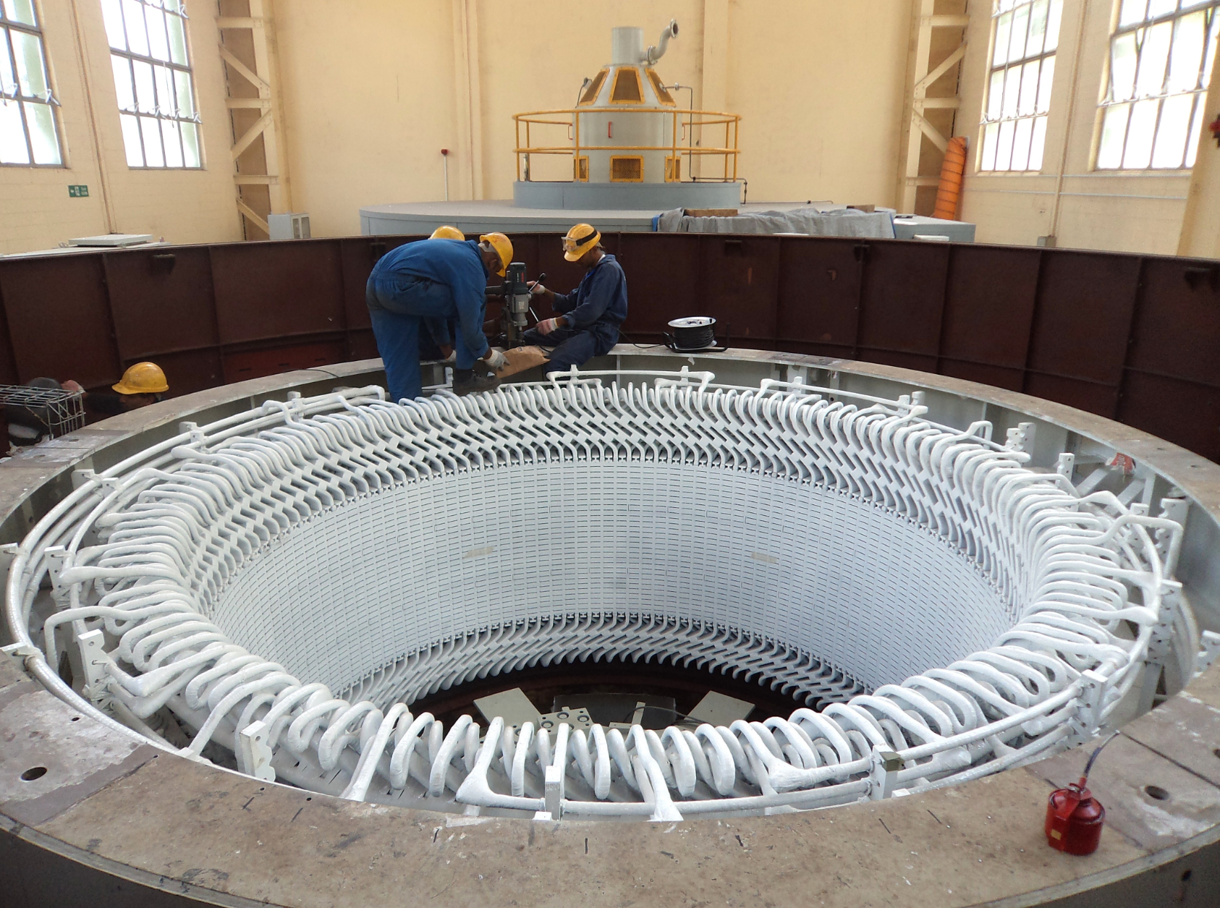
Önemli Noktalar
İSG Riskleri:
Yüksek sıcaklık
Buhar kaçakları
Elektrik kaçakları / çarpılma riski
Yüksekte çalışma durumu
Patlama riski (H2)

Slide 25
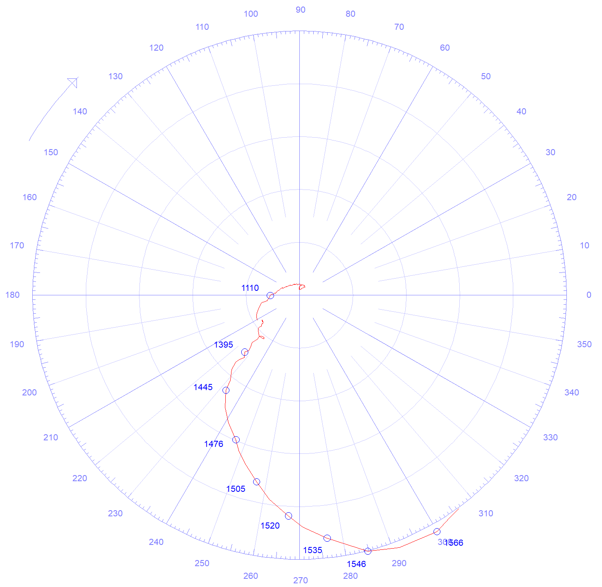
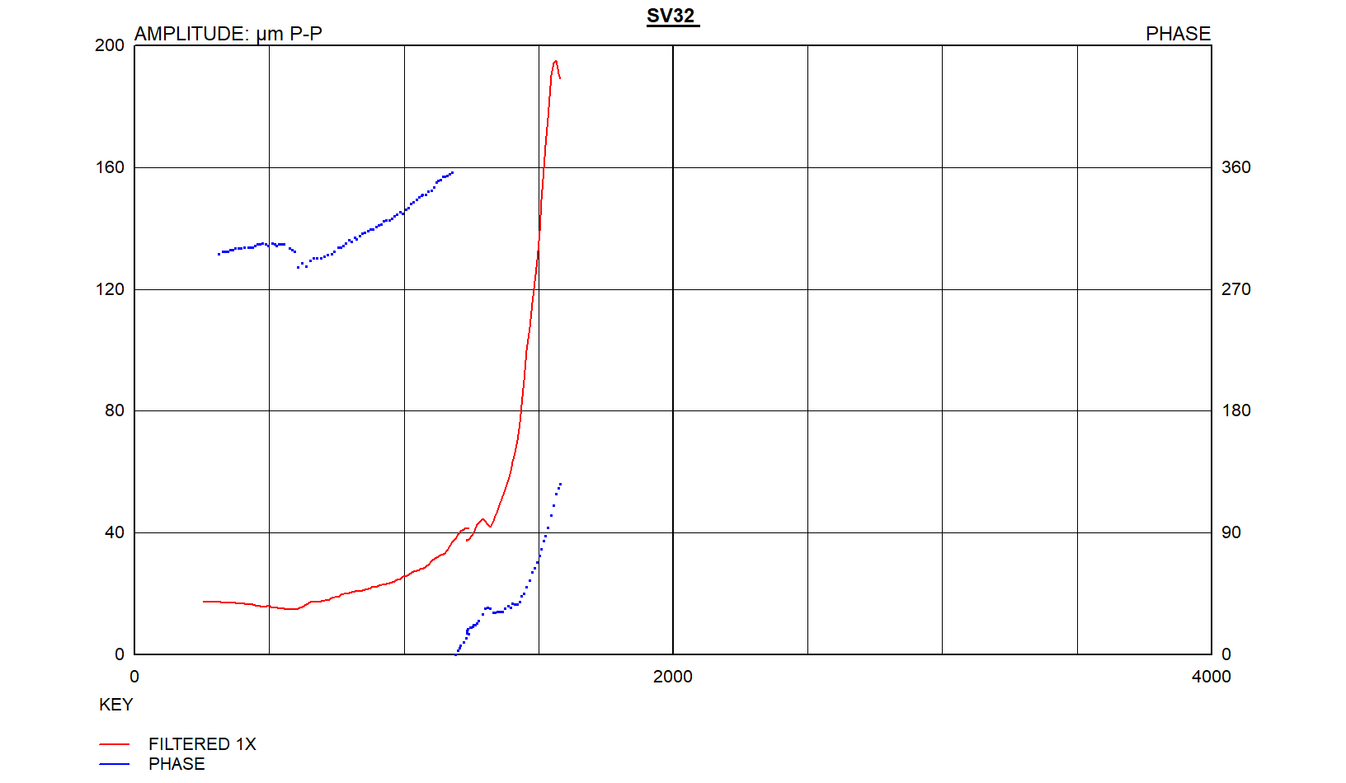
Vaka Analizi: Balanssızlık
Yüksek titreşim nedeniyle trip
Yüksek genlikler nedeniyle 1600RPM’de trip
Analiz sonrasında “Balanssızlık”problemin balanssızlık olduğu tespit ediliyor

Slide 26
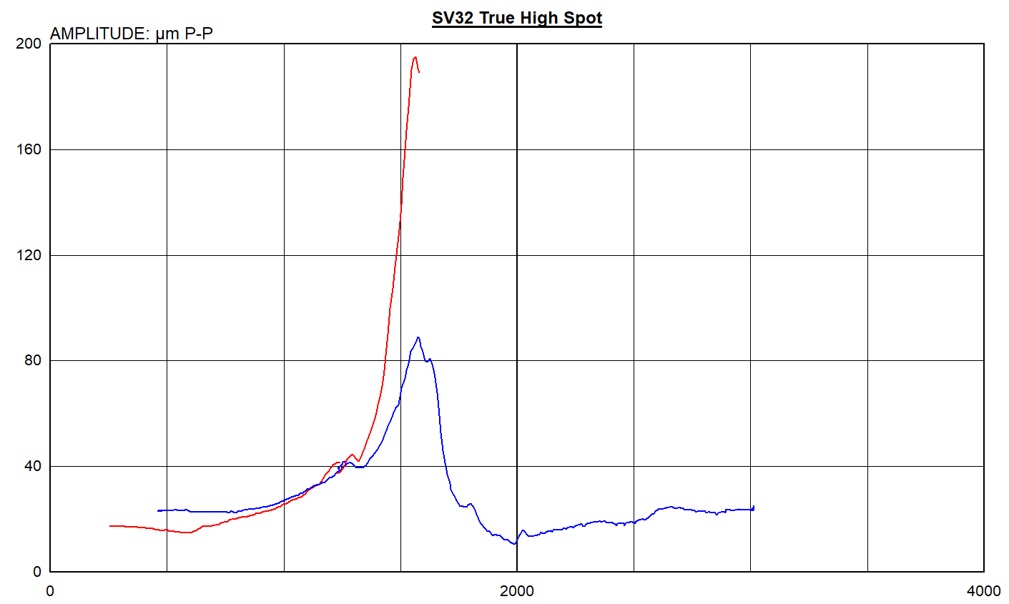
Vaka Analizi: Balanssızlık
Modal balans ile titreşim değerleri kabul edilebilir sınırlar altına indirilmiştir.

Slide 27
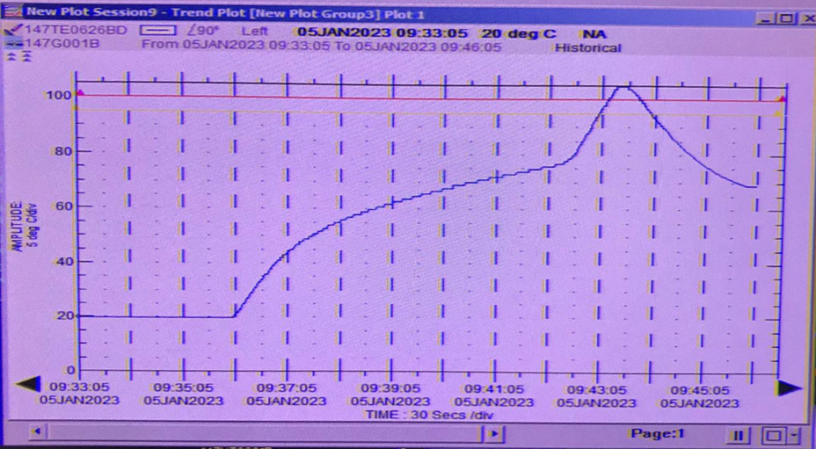
Vaka Analizi: Rotor sürtmesi
105°C
Motor-Redüktör-Pompa ekipmanında redüktör çıkış yatağındaki sıcaklık sensörü, yüksek sıcaklık nedeniyle ekipmanı trip ettirmektedir.
Kaydedilen veriler (titreşim-sıcaklık ve proses) ayrıntılı bir şekilde incelenmiştir
75°C
Trip

Slide 28
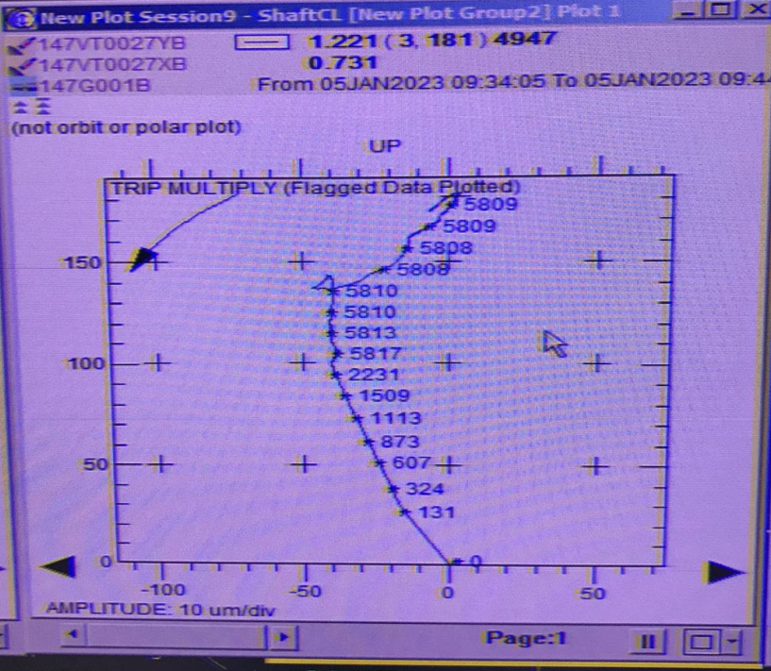
Vaka Analizi: Rotor sürtmesi
Ayrıntılı analizler sonrasında redüktör çıkış şaftının, çıkış yatağında rotor sürtmesi olduğu teşhis edilmiştir.
Analiz sonrasında yapılan bakım durumu gözler önüne sermektedir.
Sürtme
Isınma
Hızlanma

Slide 29
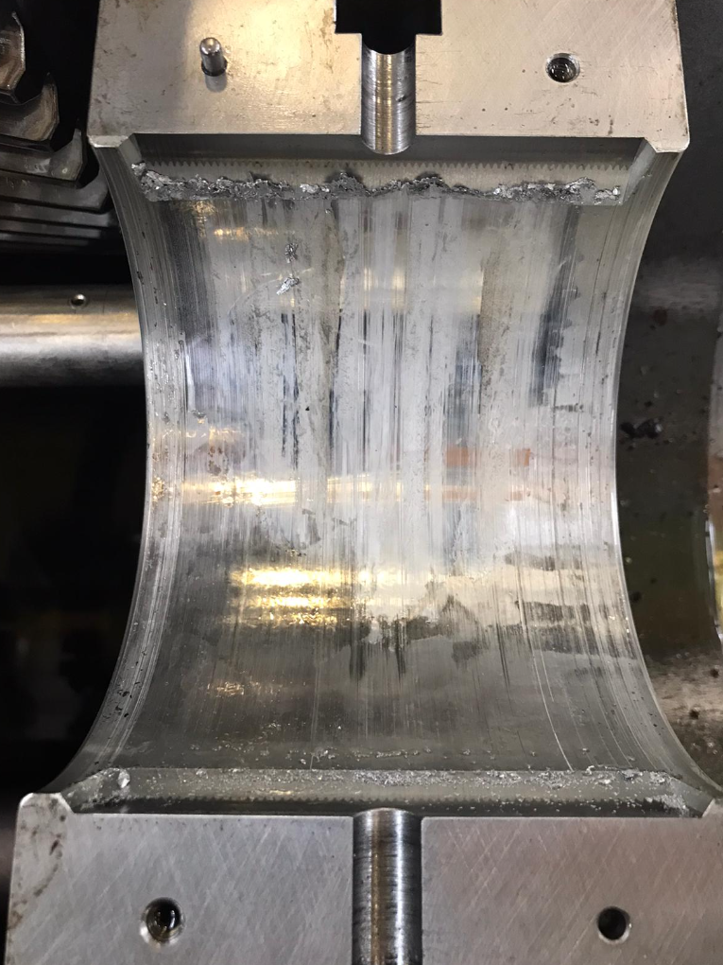
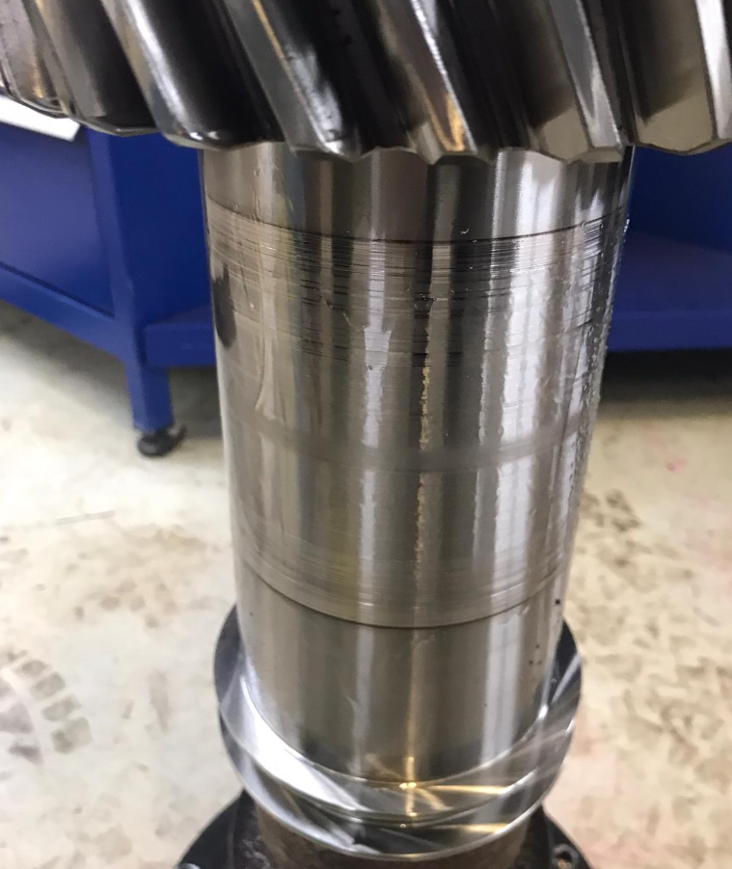
Vaka Analizi: Rotor sürtmesi

Slide 30



İletişim
  +90 532 605 1286
  info@resonanceinstitute.co
  Resonance Institute

Slide 31


